Slide 1

学习使用IJP打印机
Business style summary reportBusiness style summary reportBusiness style summary reportBusiness style summary reportBusiness style summary reportBusiness style summary report
汇报人：陆伟健
部门：综合开发部

Slide 2
行业PPT模板http://www.1ppt.com/hangye/
目录
CONTENT
PART 1
PART 2
PART 3
PART 4
安装虚拟机
打印机使用说明
打印机使用感受
使用后相关建议

Slide 3
PART 1
安装虚拟机

Slide 4
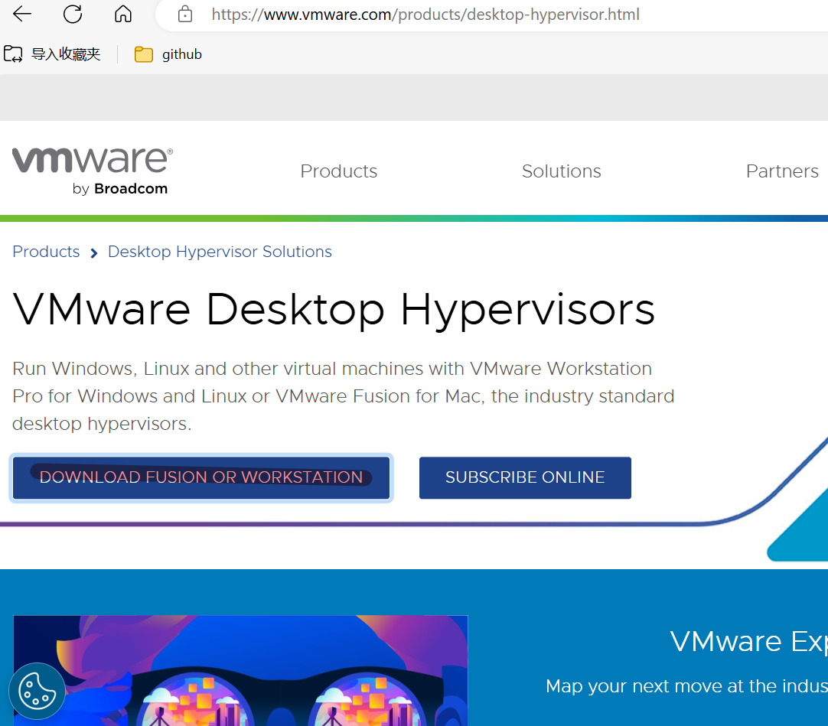

Slide 5
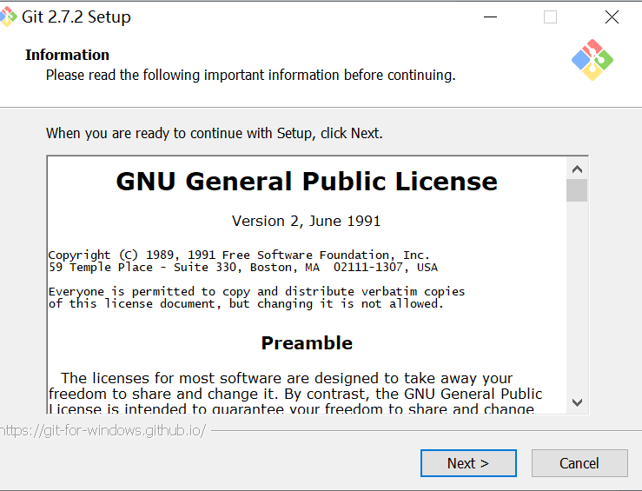
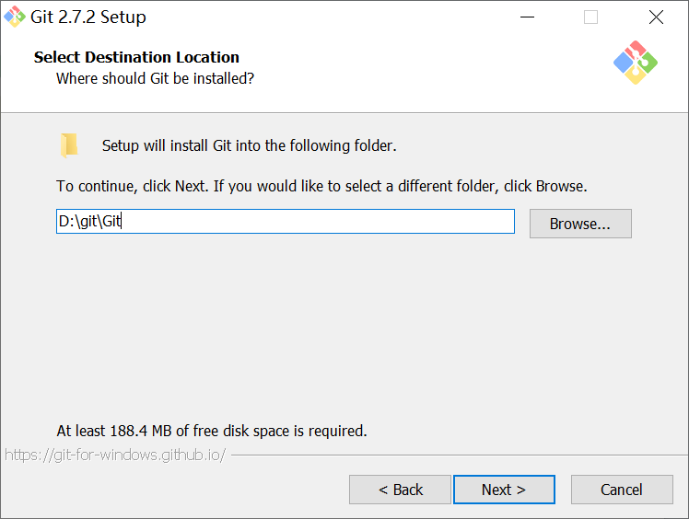
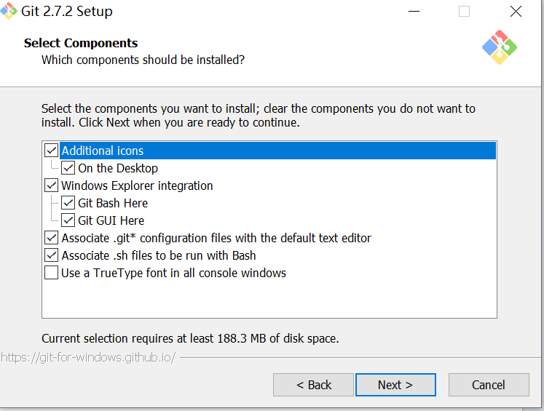
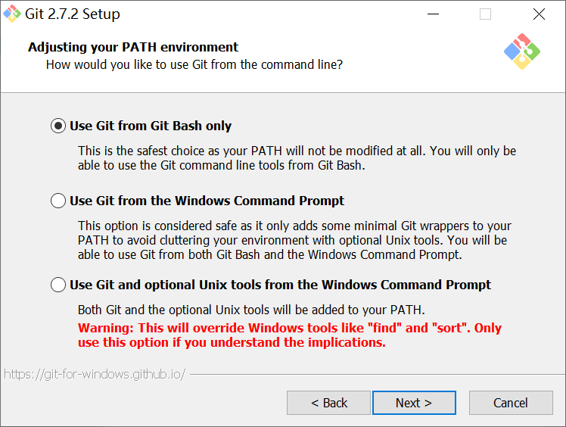
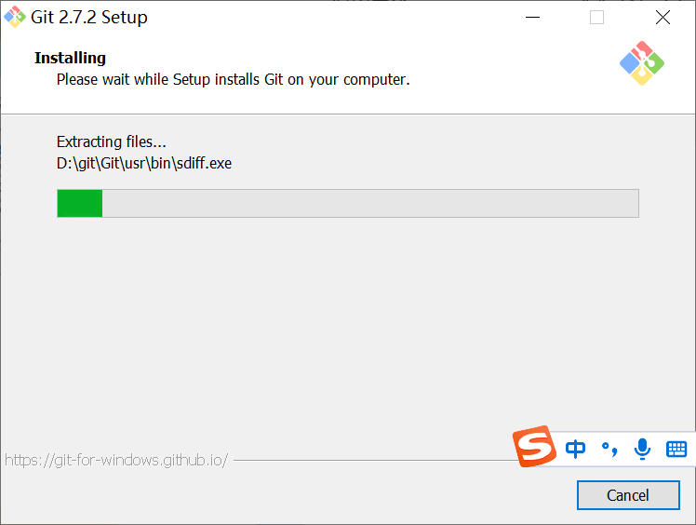
Git安装

Slide 6
qbit的路径

Slide 7
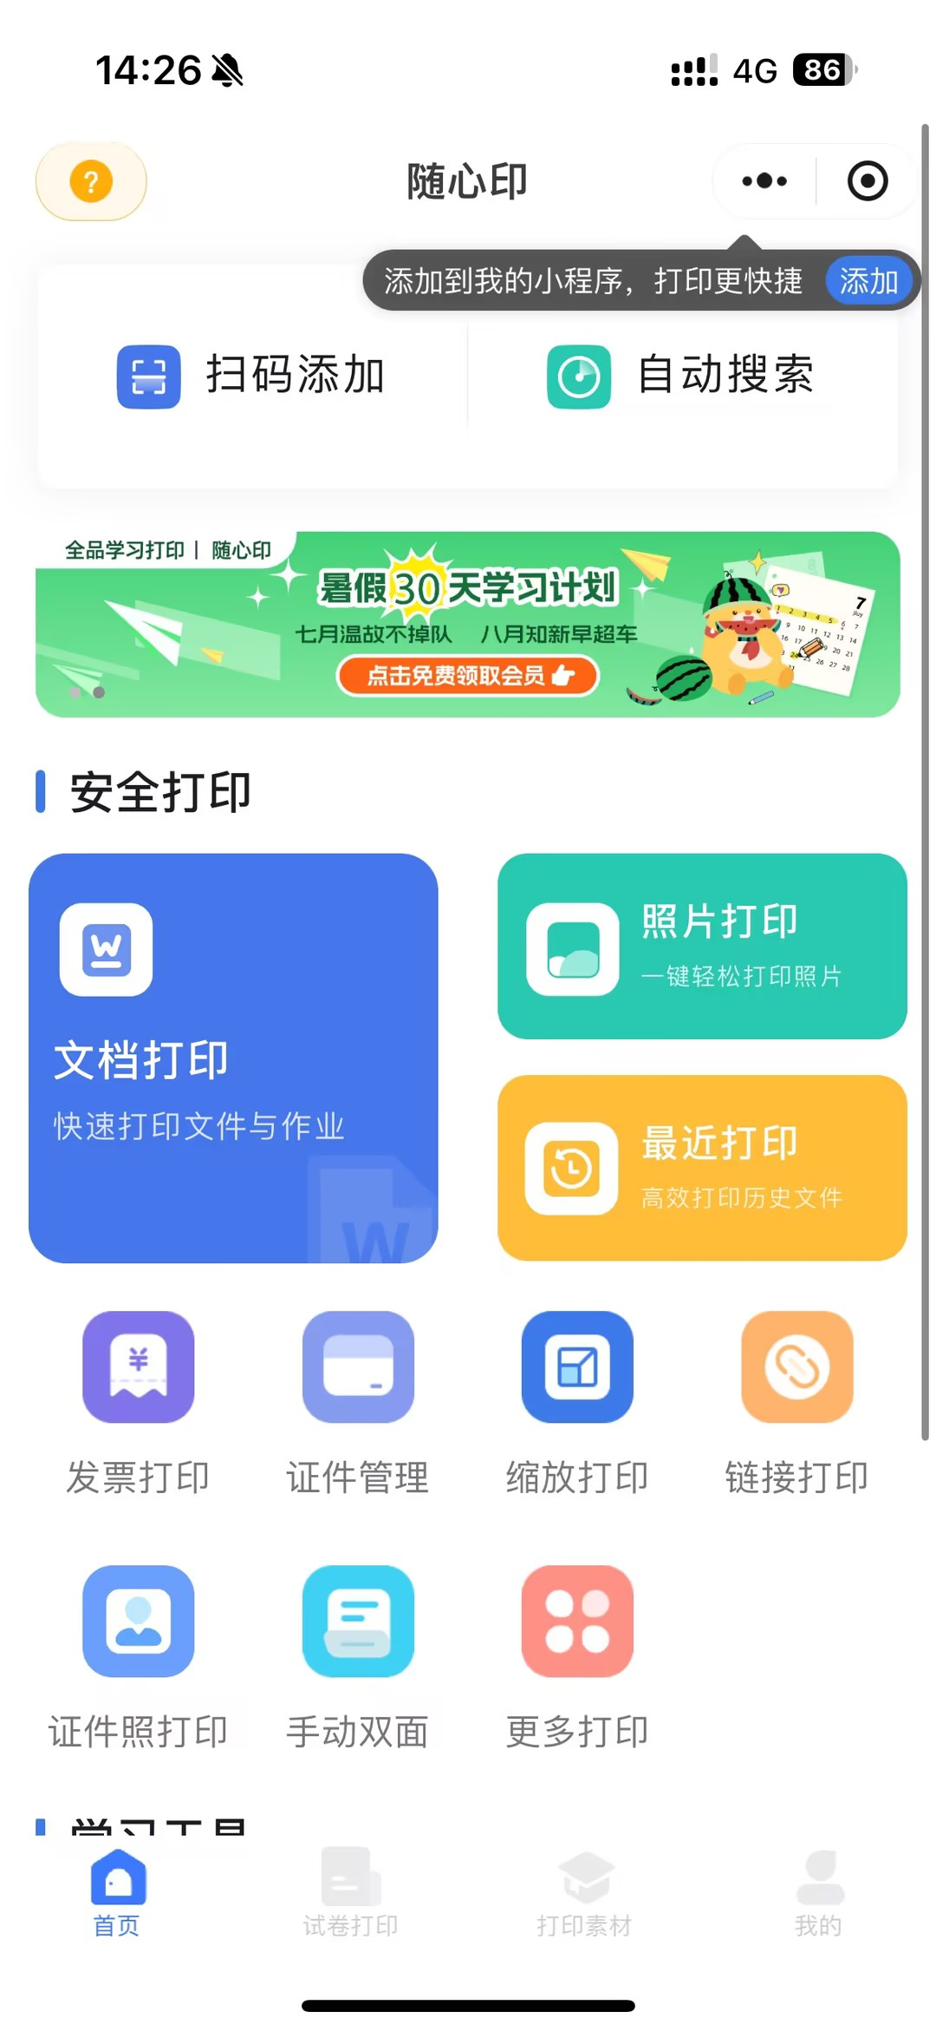
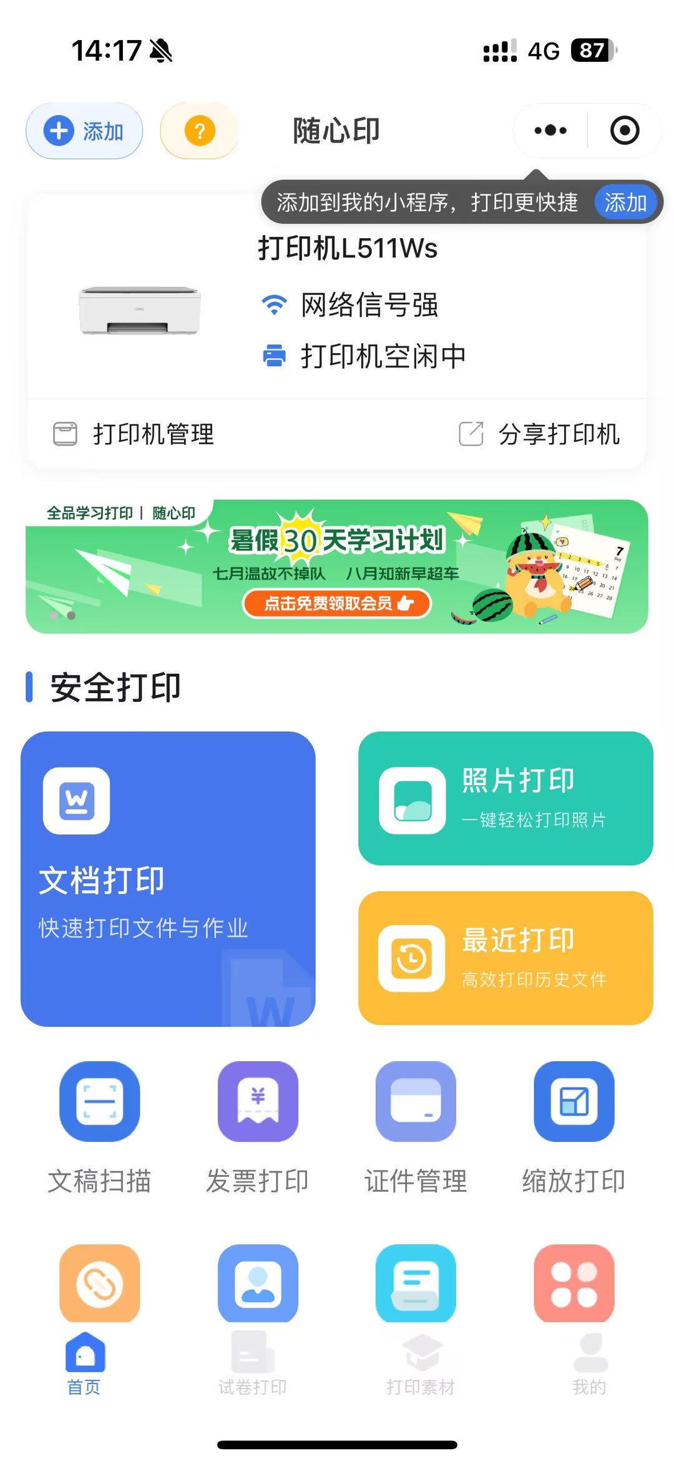
得力随心印小程序使用
首先点击扫码添加，扫描机身上的二维码进行识别绑定，进行蓝牙匹配而后配置WiFi完成设备绑定。
1：绑定打印机设备

Slide 8
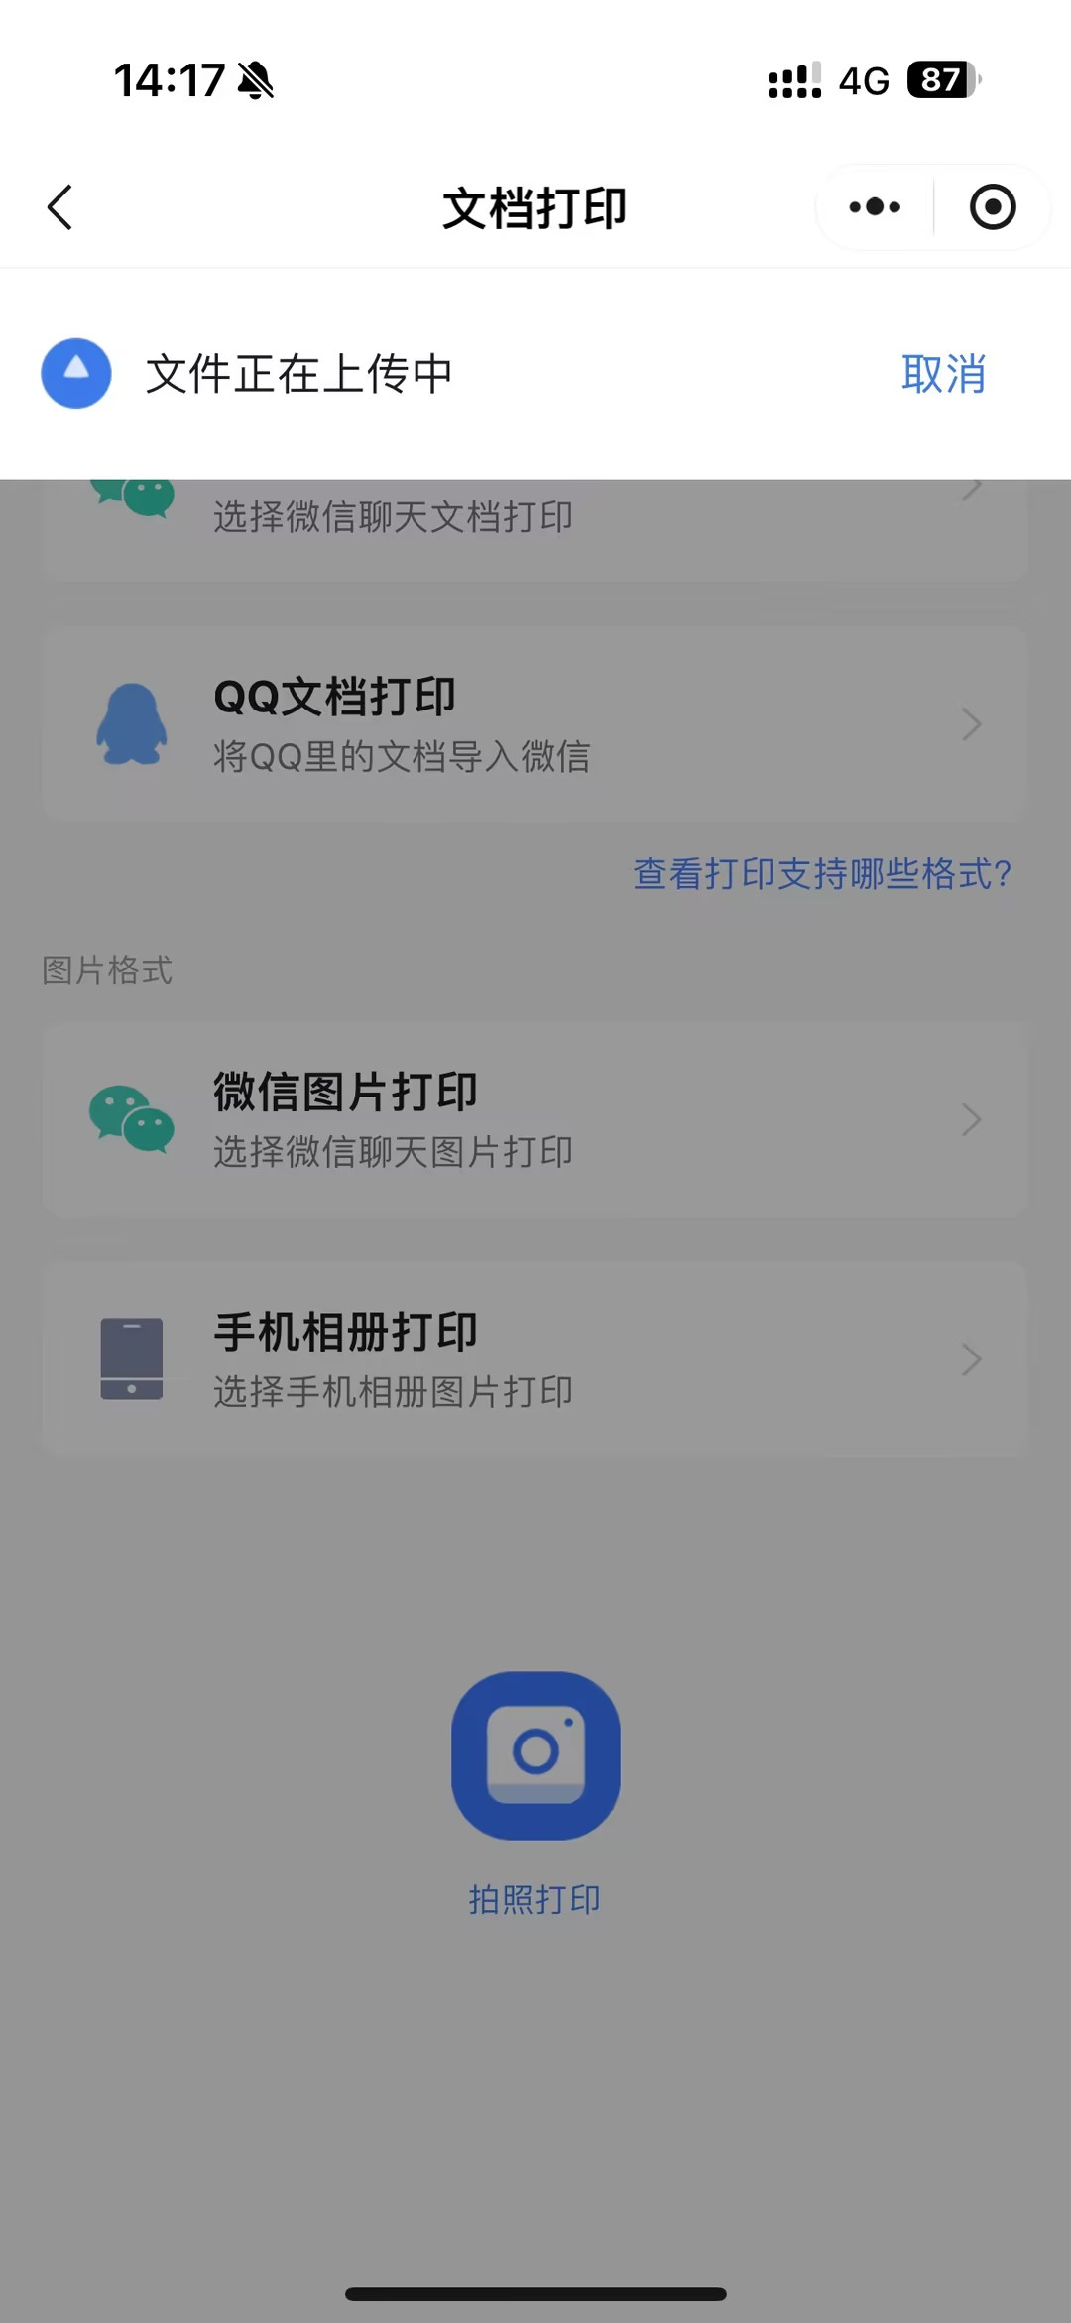
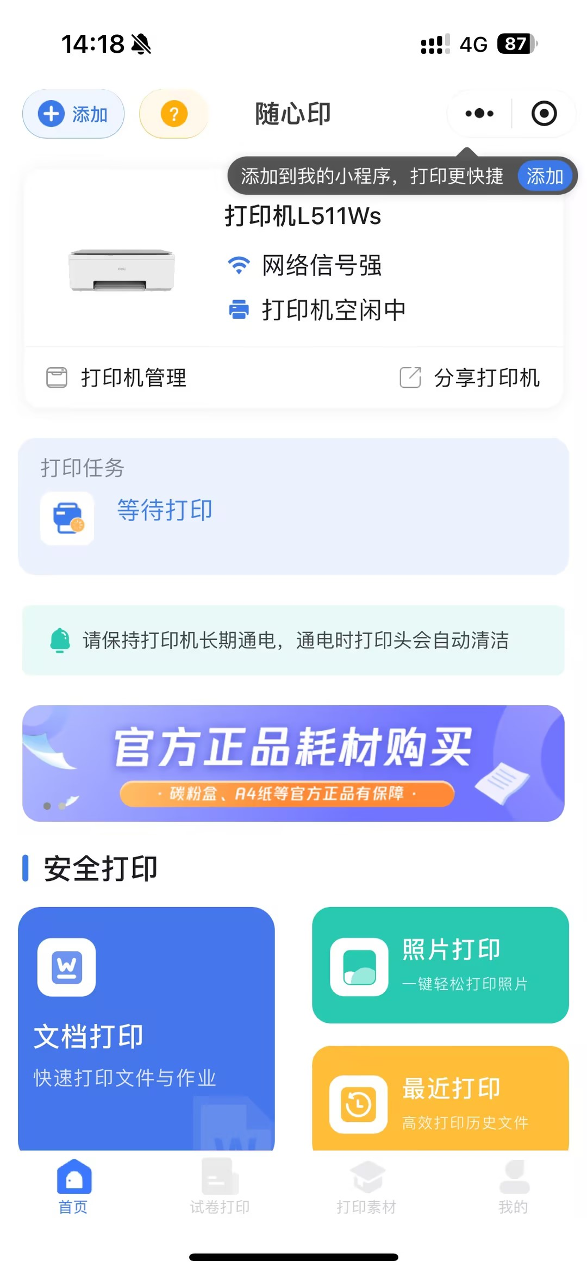
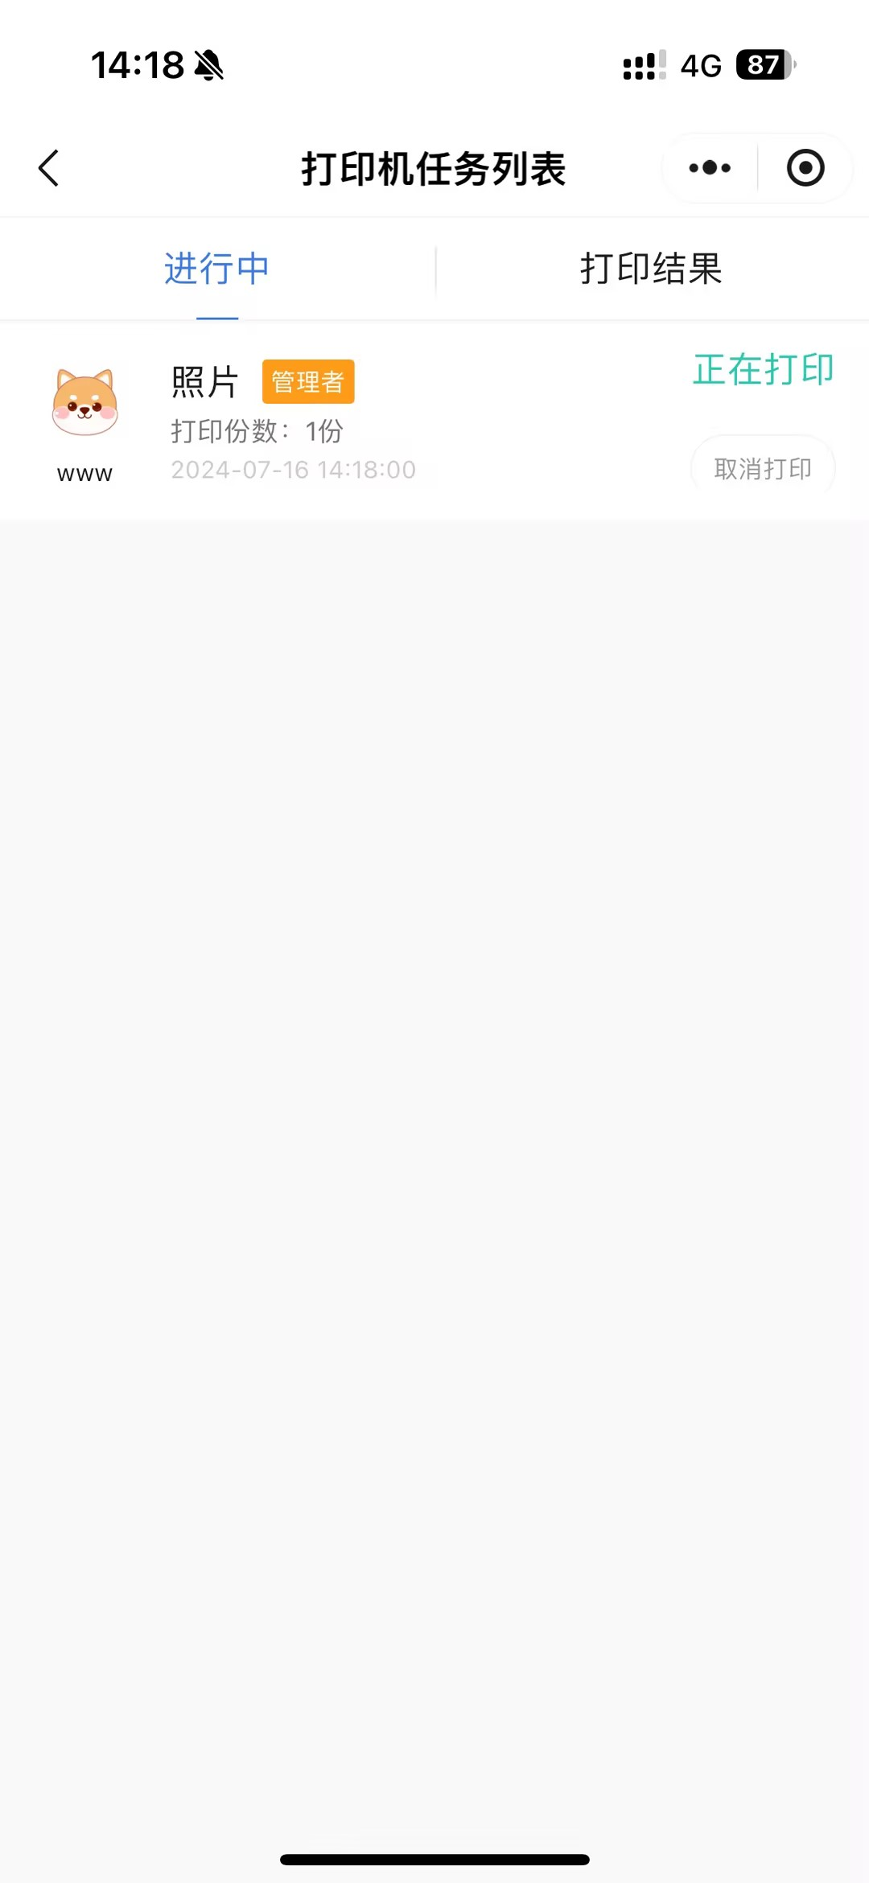
得力随心印小程序使用
打印使用步骤
打开得力随心印小程序-》选择文档打印-》界面显示等待打印-》打印列表中显示打印任务-》结束打印任务

Slide 9
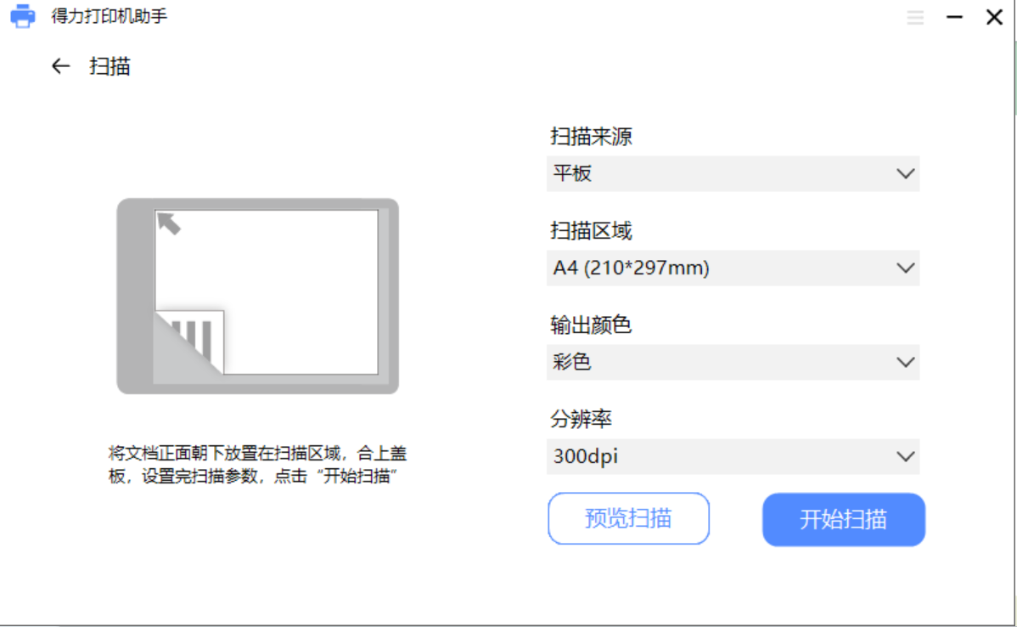
复印：1：方式一：直接通过打印机进行的本体操作进行复印
方式二：通过得力打印机助手进行扫描后，进行复印

Slide 10
PART 3
喷墨打印机工作原理介绍

Slide 11

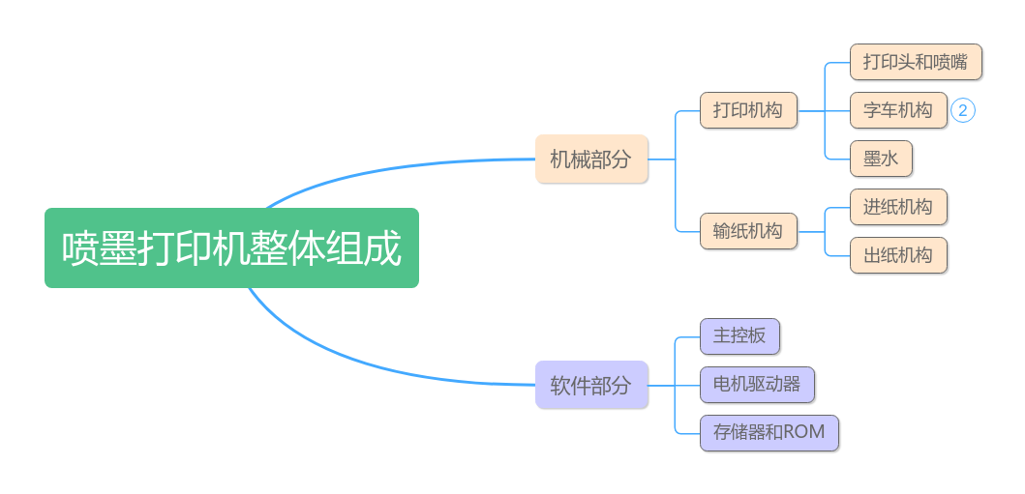
概述：喷墨打印机是将彩色液体油墨经喷嘴变成细小微粒喷到印纸上,研究的这款喷墨打印机有四个打印喷头，以便打印黄、品红青黑四色;

Slide 12
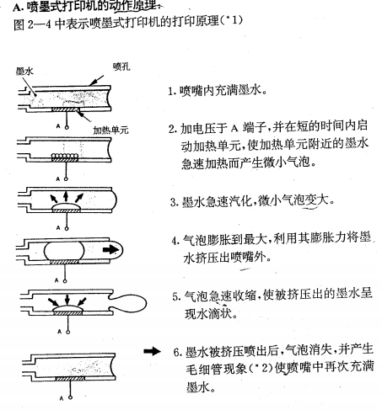
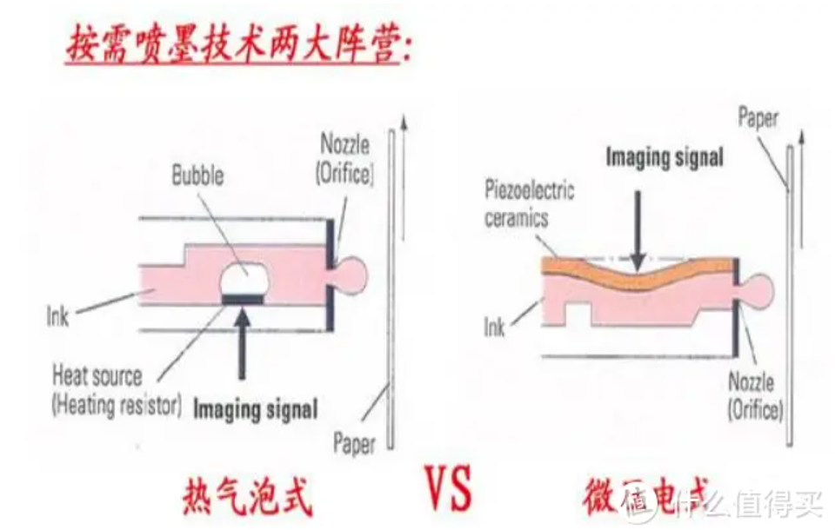
按需式打印( DOD)分类：
微压电式（ Piezo binary ink jet）
热感气泡式（Thermal Ink Jet）
——爱普生
——佳能，惠普，得力

Slide 13
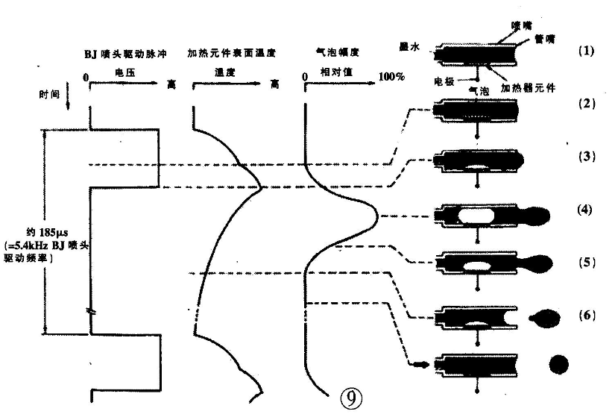
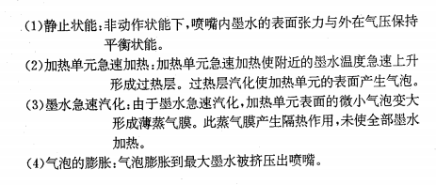
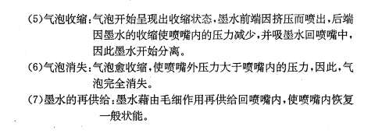
气泡喷墨打印机喷出原理

Slide 14
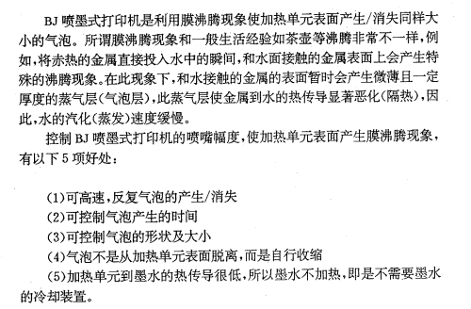
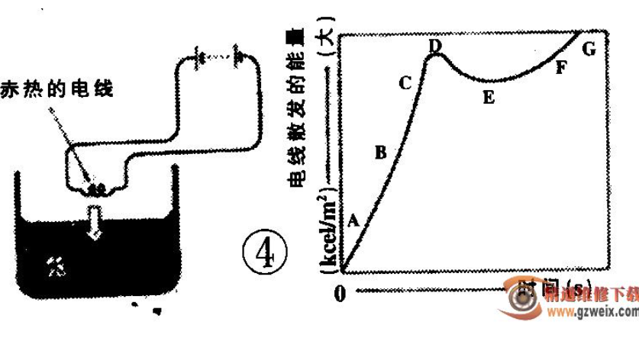
加热电线投人水中的瞬间，和水面接触的金属表面会产生特殊的沸腾现象，即在金属和水的界面会暂时产生一定厚度的小气泡层（称为蒸汽膜层），该蒸汽膜层将水和金属隔离，阻碍了金属的进一步散热，致使水的汽化速度减慢，通电后炽热的电阻丝在水中的“散热一时间关系曲线”如图4所示，从曲线中可见：在D点以后，出现了一段随时间增加，散热量反而逐渐减小的现象，这一现象正是蒸汽膜层生成后形成的，即产生了“膜沸腾”现象
电线沸腾曲线
作用：1； 可控制气泡产生的时间 2：可控制气泡的形状和大小。

Slide 15
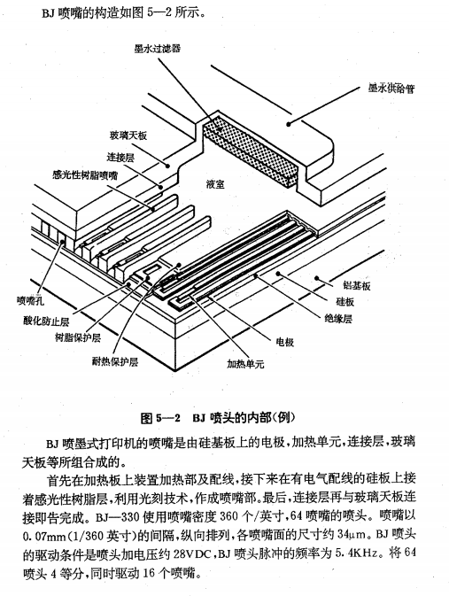
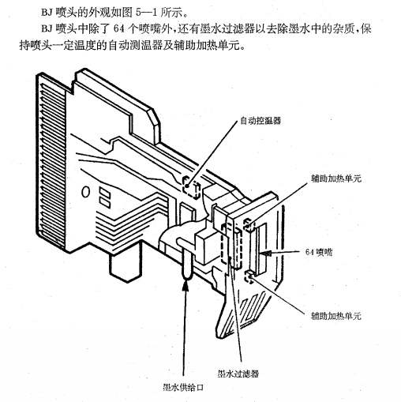
喷头的结构

Slide 16
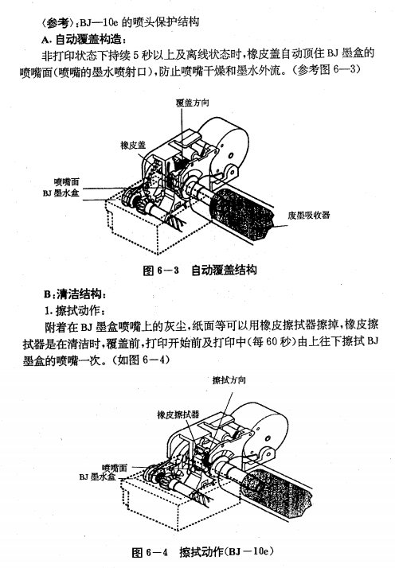
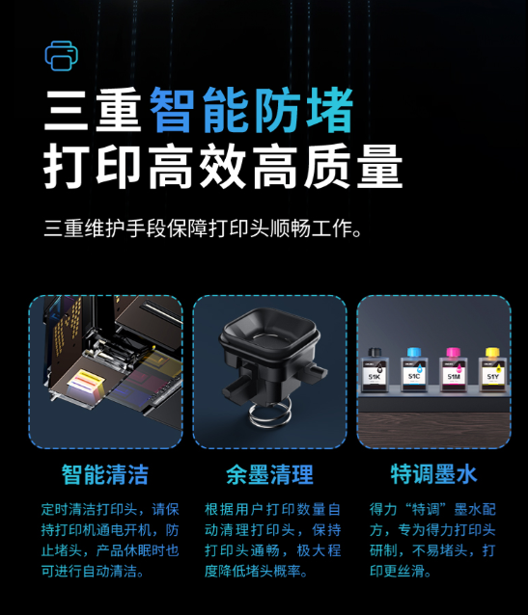
明显优势：自研打印头芯片+智能防堵系统，打印喷头三重防堵，减少手动维护，不怕堵头

Slide 17
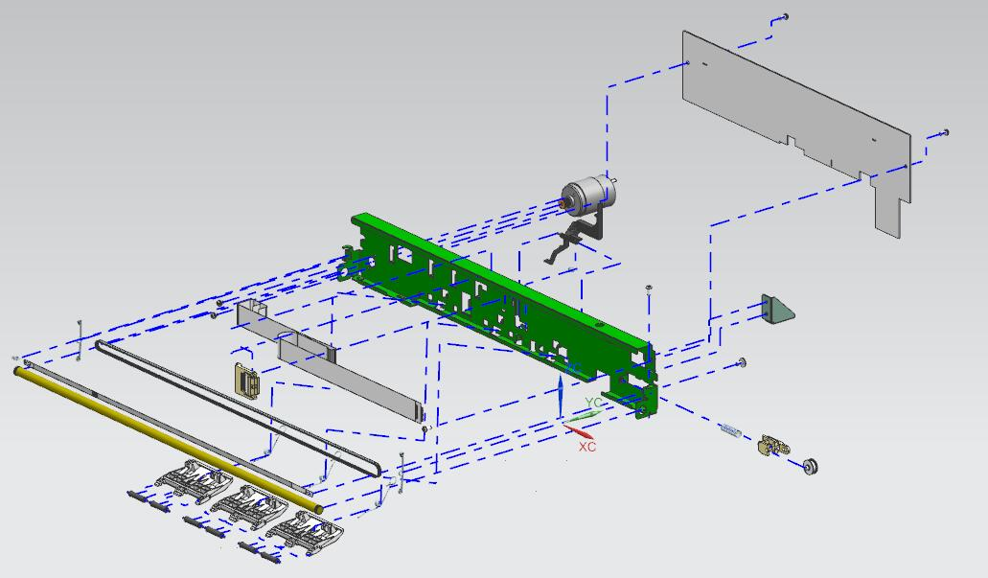
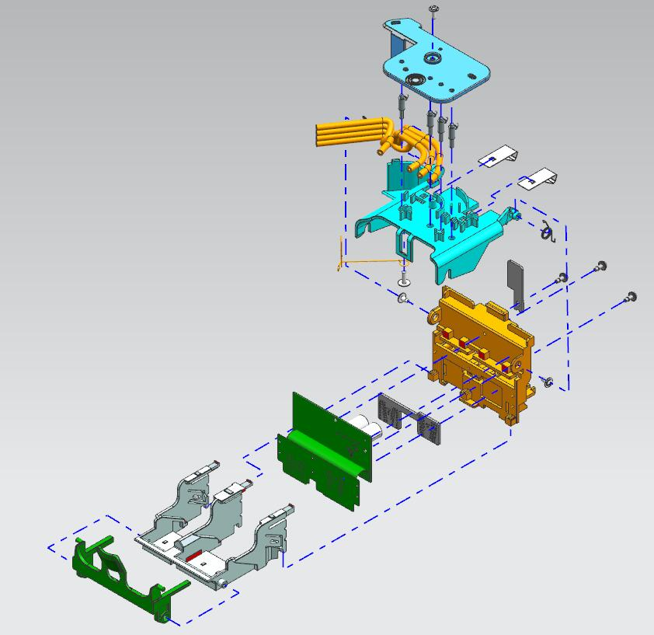
字车机构分析：
主要部件：字车架；长条编码器；字车轴；字车传送带；字车马达
功能概述：，主要负责控制打印头（装有打印针和色带盒）在水平方向（通常沿X轴）上的往复运动，以实现逐行打印。字车机构的工作稳定性直接影响打印质量和效率。
字车架
主板
字车传送带
字车马达
长条编码器
字车轴

Slide 18
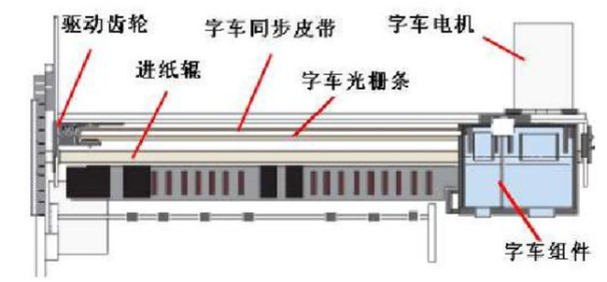
字车机构的工作流程：
1初始化：当打印机开机或接收到打印任务时，控制电路首先向字车机构发送初始化信号。该信号驱动字车电机运转，通过齿型皮带带动字车移动到预设的初始位置（通常是打印区域的左端）。
2定位与打印：控制电路根据打印任务的要求，计算并确定字车需要移动到的位置。通过字车驱动电路向字车电机发送控制信号，驱动字车沿导轨移动到指定位置。在字车到达正确位置后，打印头开始工作，打印针在电磁力的作用下撞击色带，将色带上的油墨转移到纸张上形成字符或图形。
3换行：当一行打印完成后，控制电路向字车机构发送换行信号。字车电机再次启动，带动字车移动到下一行的起始位置，并准备进行下一行的打印。
4结束与复位：当整个打印任务完成后，控制电路向字车机构发送结束信号。字车电机驱动字车回到初始位置，等待下一次打印任务的到来。

Slide 19
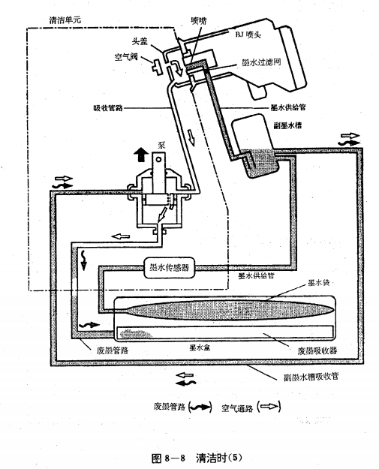
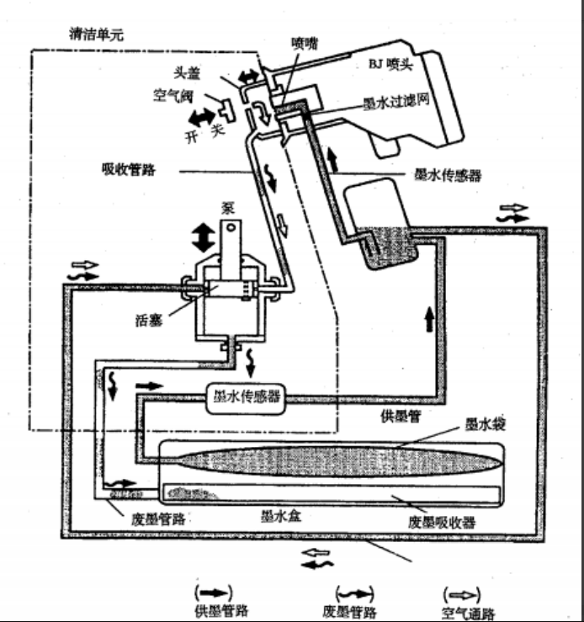
墨路分析：

Slide 20
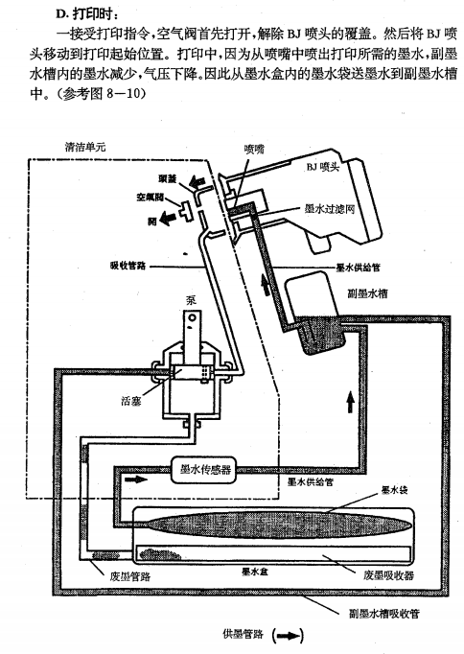
墨路分析：

Slide 21
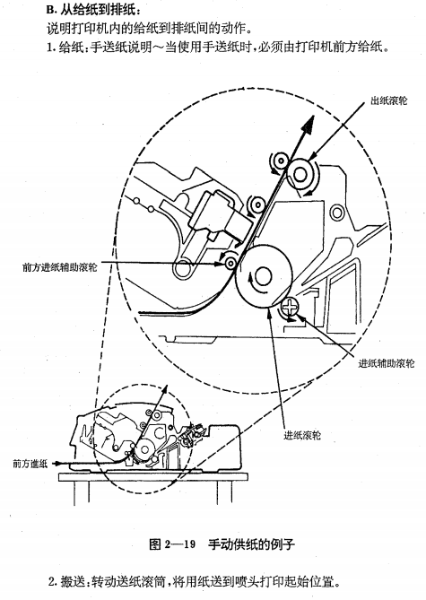
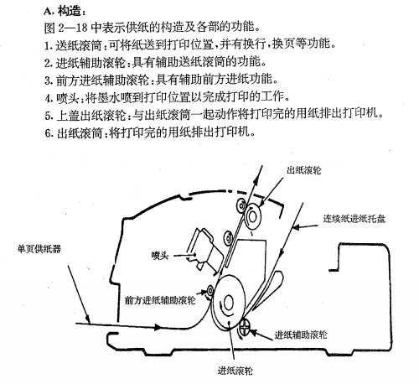
供纸与出纸相关概念：

Slide 22
PART4
使用后相关建议

Slide 23
遇到的问题：取消打印后，还是会继续打印
解决方案：只能通过点击取消按键进行取消，软件方式取消失败

Slide 24
感谢观看
如有不对请批评指正
汇报人：陆伟健
部门：固件开发部

